Slide 1
第3章 树

Slide 2
树是非常重要和经常使用的一类非线性结构 ，树中的数据元素之间按某种规定存在一种层次关系。
  二叉树
  二叉树的变形
  树和森林
  树的应用

Slide 3
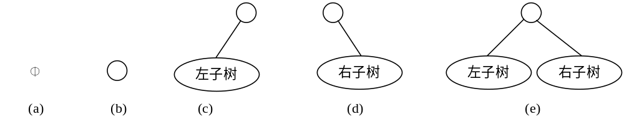
3.1 二叉树
3.1.1 二叉树的基本概念和性质
  二叉树的定义：二叉树是n(n≥0)个具有相同类型的数据元素的有限集合，当n=0时称为空二叉树，当n>0时，数据元素分为：一个称为根的数据元素和两棵分别称为左子树和右子树的数据元素的集合，左、右子树互不相交，并且他们也都是二叉树。二叉树中的数据元素又称作结点。二叉树有五种基本的形态。

Slide 4
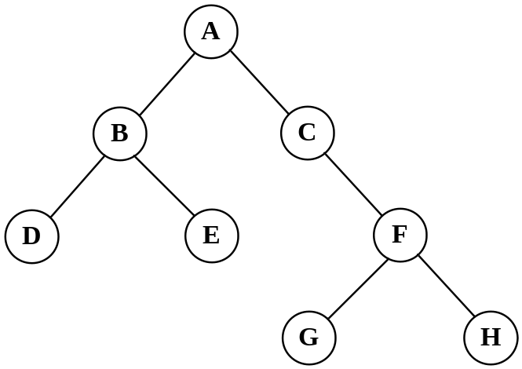
  基本概念
    结点的度——结点所拥有的子树的个数
    叶子——度为0的结点
    孩子——结点子树的根
    双亲——孩子结点的上层结点
    子孙——以某结点为根的子树中的任一结点
    祖先——从根到该结点所经分支上的所有结点
    结点的层次——从根结点起，根为第一层，它的孩子为第二层 ，孩子的孩子为第三层，……，L➔L+1
    兄弟 ——同一双亲的孩子互为兄弟
    堂兄弟——其双亲在同一层的结点互为堂兄弟
    二叉树的度——二叉树中最大的结点度数
    二叉树的深度——二叉树中结点的最大层次数

Slide 5
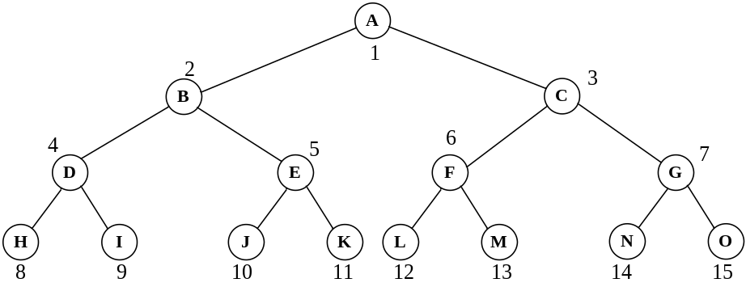
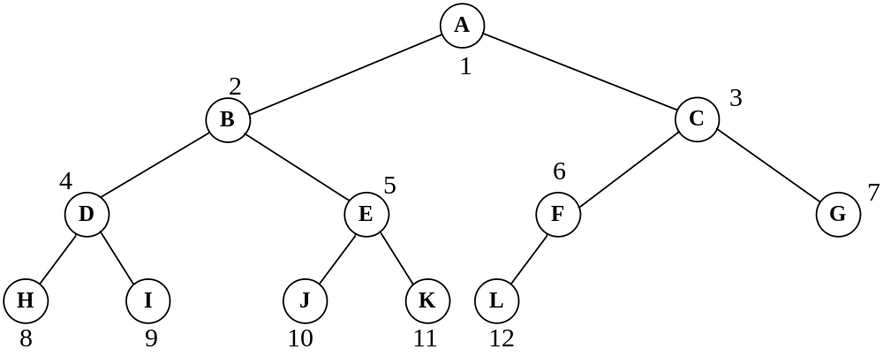
  基本概念
    满二叉树——在一棵二叉树中，如果所有分支结点都存在左子树和右子树，并且所有叶子结点都在同一层上。
    完全二叉树——对深度为k的满二叉树中的结点从上至下，从左至右从1开始连续编号。对一棵具有n个结点深度为k的二叉树，采用同样办法对树中结点从上至下，从左至右从1开始连续编号，如果编号为i（i<=n）的结点都与满二叉树中编号为i的结点在同一位置，则称此二叉树为一棵完全二叉树。

Slide 6




  基本性质
    性质1：一棵非空二叉树的第i层最多有2^{i-1}个结点。
证明：用归纳法证明
①i=1时，只有一个根结点， 是对的
②假设对所有j(1≤j<i)命题成立，即第j层上至多有 个结点
则可以证明j=i时命题成立。
由归纳法假设，第i-1层至多有 个结点
又二叉树每个结点至多有2个孩子
∴ 第i层上最大结点数是第i-1层的2倍，即
命题得证

Slide 7
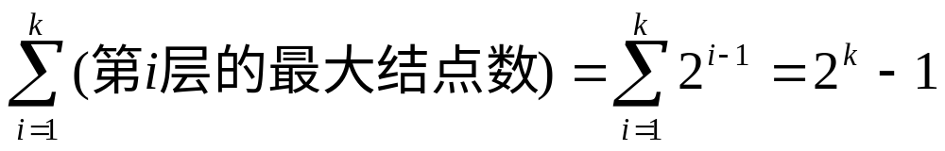
  基本性质
    性质2：深度为k的二叉树至多有2^{k}-1个结点 (k≥1)。
证明：由性质1，可得深度为k 的二叉树最大结点数是

Slide 8
  基本性质
    性质3：对任何一棵二叉树T，如果叶子结点数为n₀，度为2的结点数为n₂，那么，n₀=n₂+1。
    证明：假设度为1的结点数为n₁，二叉树总结点数为n，那么：
    n=n₀+n₁+n₂
    孩子结点个数=n-1
    孩子结点个数=n₁+2n₂
    ➔
    n=孩子结点个数+1=n₁+2n₂+1=n₀+n₁+n₂，化简得：
    n₀=n₂+1

Slide 9
  基本性质
    性质4：具有n个结点的完全二叉树的深度为⎣log₂n⎦+1
    证明：深度为k的完全二叉树最少有2^{k-1}个结点，最多有2^{k}-1个结点，因此，结点数n满足2^{k-1}≤n<2^{k}，两边取对数得：
    k-1≤log₂n<k，即：k≤log₂n+1<k+1
    ➔
    k=⎣log₂n⎦+1

Slide 10
  基本性质
    性质5：如果对一棵有n个结点的完全二叉树的结点按层序编号，则对任一结点i(1≤i≤n)，有：
      (1) 如果i=1，则结点i是二叉树的根，无双亲；如果i>1，则其双亲是⎣i/2⎦
      (2) 如果2i>n，则结点i无左孩子；如果2i≤n，则其左孩子是2i
      (3) 如果2i+1>n，则结点i无右孩子；如果2i+1≤n，则其右孩子是2i+1
    证明：假设结点i在第k层，其双亲j在第k-1层第q个结点，那么j的编号为：
    j=2^{k-2}-1+q
    如果i是j的左孩子 ：i=2^{k-1}-1+2(q-1)+1=2^{k-1}+2q-2
    如果i是j的右孩子 ： i=2^{k-1}-1+2(q-1)+2=2^{k-1}+2q-1
    ➔结点i的双亲j =⎣i/2⎦
    若结点j有左孩子，即2j≤n，则其左孩子为2j；
    若结点j有右孩子，即2j+1≤n，则其右孩子为2j+1

Slide 11
3.1 二叉树
3.1.2 二叉树的存储结构
  顺序存储结构
    完全二叉树的顺序存储
    不仅需要存储元素，还需要反映元素间的关系。
    完全二叉树中，结点i的左孩子为2i，右孩子为2i+1，双亲为⎣i/2⎦ ，因此如果将完全二叉树从上到下，从左到右从1开始连续编号，把编号为i的结点存放在线性存储单元的第i个位置，那么它的左孩子存放于2i，右孩子存放于2i+1的位置。
    n个结点的完全二叉树可存放在从1到n的一片连续存储单元中

Slide 12
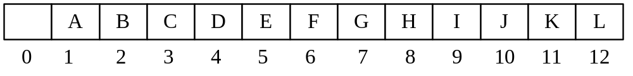
3.1 二叉树
3.1.2 二叉树的存储结构
  顺序存储结构
    完全二叉树的顺序存储

Slide 13
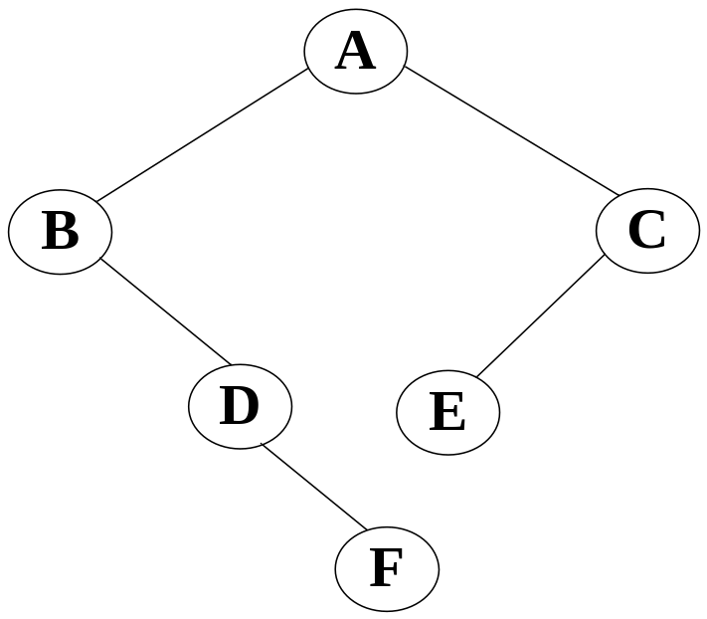
  顺序存储结构
    一般二叉树的顺序存储
    把一般的二叉树先补成完全二叉树，然后按照完全二叉树的顺序存储方式进行存储，而新补上去的结点只占位置，不存放结点数据。
G
H
I
J
K

Slide 14
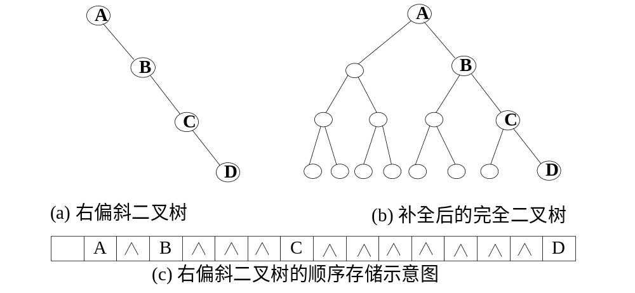
  顺序存储结构
    一般二叉树的顺序存储

Slide 15
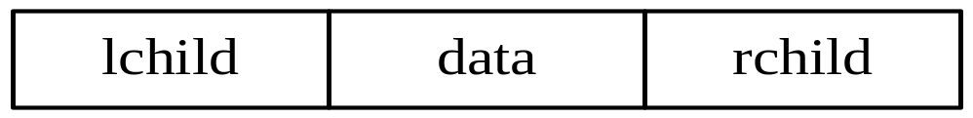
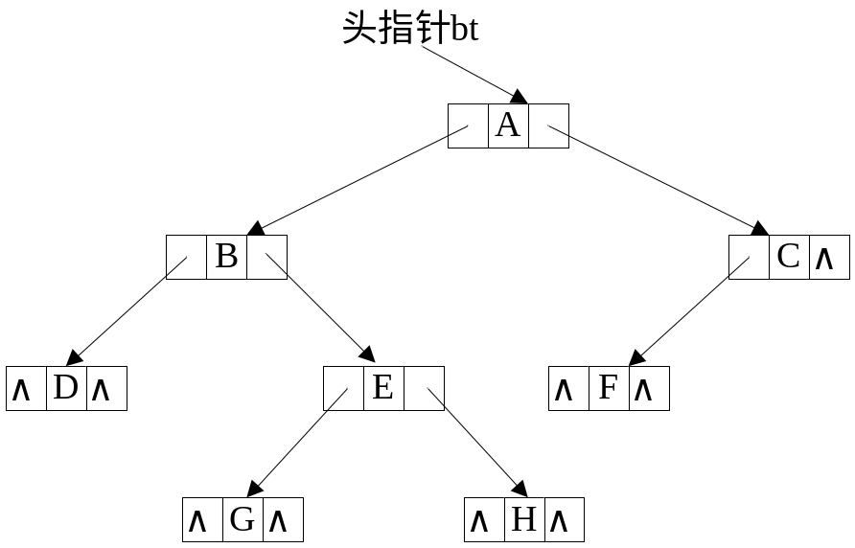
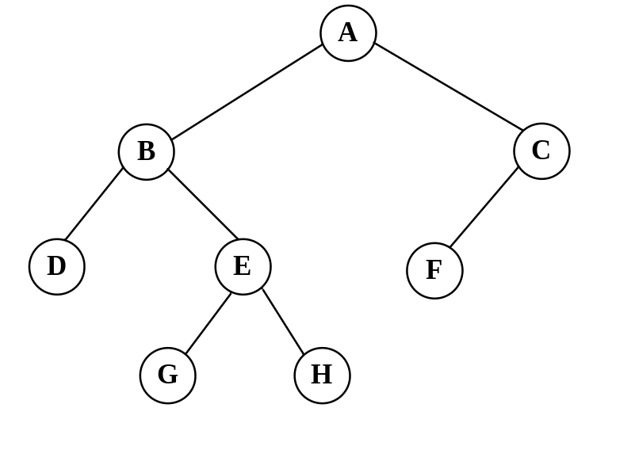
  链式存储结构
    二叉链表
结点结构
C语言描述
typedef struct BiTreeNode{
Datatype data;
struct BiTreeNode *lchild, rchild;
}BiTreeNode, *BiTree;

Slide 16
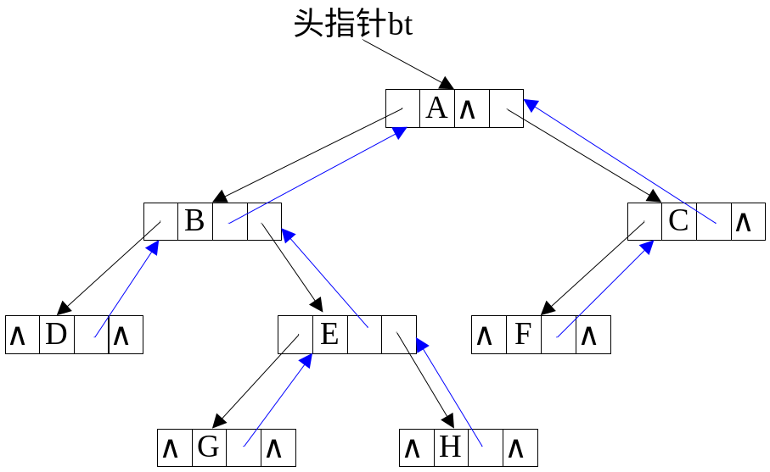
  链式存储结构
    三叉链表
结点结构
C语言描述
typedef struct BiTreeNode{
Datatype data;
struct BiTreeNode *lchild, *rchild, *parent;
}BiTreeNode, *BiTree;

Slide 17
3.1 二叉树
3.1.3 二叉树的遍历
  问题的提出
  顺着某一条搜索路径巡访二叉树中的结点，使得每个结点均被访问一次，而且仅被访问一次。
  “遍历”是任何类型均有的操作，对线性结构而言，只有一条搜索路径(因为每个结点均只有一个后继)，故不需要另加讨论。而二叉树是非线性结构，每个结点有两个后继，则存在如何遍历即按什么样的搜索路径遍历的问题。
  常见的遍历方式有：
    递归遍历
    层次遍历
    非递归遍历

Slide 18
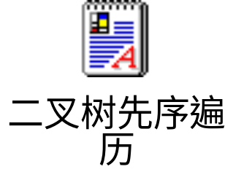
  二叉树的递归遍历
    先序遍历DLR
D L R
A
A
D L R
D L R
B
C
B
>
C
>
>
D L R
D
先序遍历序列：A B D C
>
>
D

Slide 19
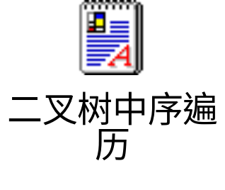
  二叉树的递归遍历
    中序遍历LDR
L D R
A
A
L D R
L D R
>
B
>
>
B
C
C
L D R
D
>
D
>
中序遍历序列：B D A C

Slide 20
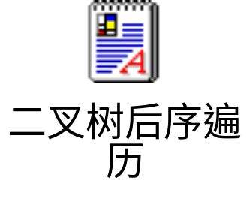
  二叉树的递归遍历
    后序遍历LRD
L R D
A
L R D
L R D
A
>
B
>
>
C
B
C
L R D
D
>
>
D
后序遍历序列： D B C A

Slide 21
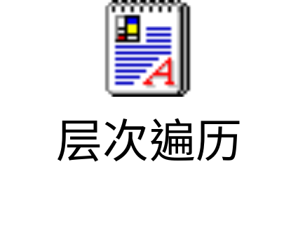
  二叉树的层次遍历
    二叉树的层次遍历是指从二叉树的根结点开始，从上到下逐层遍历，同一层中从左到右访问二叉树的结点。层次遍历中，对一层的结点访问完以后，再按照它们的访问次序依次访问各个结点的左孩子和右孩子，这样一层一层地进行，先遇到的结点先访问。
    首先将根结点入队，然后从对头取一个元素，每取一个元素，执行如下3个动作：
    1. 访问该元素所指结点；
    2. 如果该元素所指结点有左孩子，则左孩子指针入队；
    3. 如果该元素所指结点有右孩子，则右孩子指针入队。

Slide 22
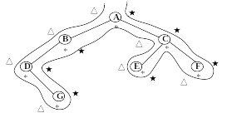
  二叉树的非递归遍历
    先序，中序，后序都是沿着图中路线进行：从树根开始沿左子树一直深入，直到最左端无法深入时，返回，进入刚深入时遇到结点的右子树，再进行如此的深入和返回，直到最后从根结点的右子树返回到根结点为止。
    先序：遇到结点就访问
    中序：左子树返回时访问
    后序：右子树返回时访问
    深入返回的过程满足栈的特征，可用栈实现二叉树的遍历

Slide 23
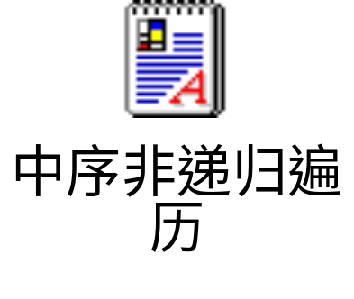
  二叉树的非递归遍历
    例子：中序遍历非递归算法
p
p=NULL
p
A
p
B
p
P->C
P->G
C
D
P->E
p
P->D
p=NULL
P->B
P->F
E
F
P->A
p
G
p
访问序列：
E
G
D
F
A
B
C

Slide 24
  遍历算法的应用
    由先序和中序遍历序列建立二叉树
    仅知道二叉树的先序序列➔二叉树？
    如果同时知道先序和中序呢？
二叉树的先序序列
根
左子树
右子树
二叉树的中序序列
左子树
根
右子树

Slide 25
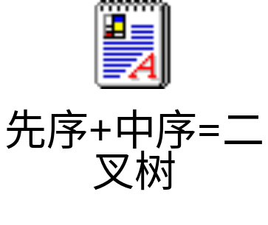
a b c d e f g
例如:
a
b
c
d
e
f
g
先序序列中序序列
a
c b d a e g f
c
b
d
e
g
f
a
b
e
^
c
d
f
^
^
^
^
^
g
^
^

Slide 26
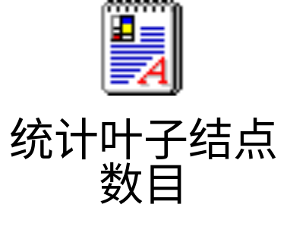
  遍历算法的应用
    二叉树中叶子结点统计
      空树：叶子=0
      左右子树为空：叶子=1
      其它 ：叶子=左子树叶子+右子树叶子

Slide 27
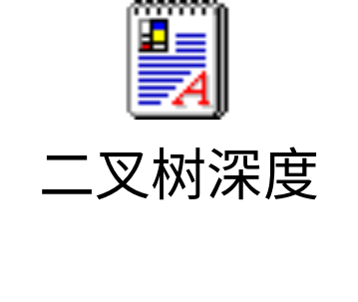
  遍历算法的应用
    二叉树的深度
      空树：深度=0
      左右子树为空：深度=1
      其它 ：深度=1+max(左子树深度，右子树深度）

Slide 28
3.2 二叉树的变形
3.2.1 线索二叉树
  问题引出
    二叉树中每个结点的前驱和后继在二叉树的存储结构中并没有反应出来，只能在对二叉树遍历的动态过程中得到这些信息。如何保存这些在遍历过程中得到的信息呢？
    二叉树的二叉链表存储有n+1个空指针域，可以利用这些空指针域来指示其前驱和后继。

Slide 29
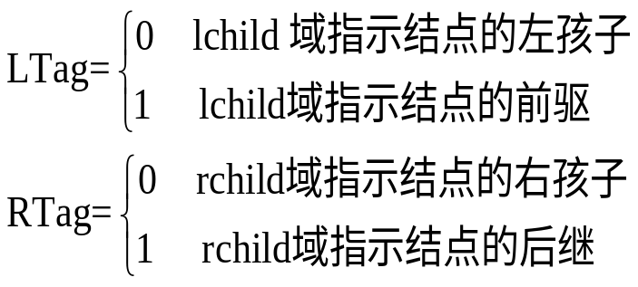
3.2.1 线索二叉树
  结点结构
    规定：若结点有左孩子，则其lchild指示其左孩子，否则，令lchild域指示其前驱；
    若结点有右孩子，则其rchild指示其右孩子，否则，令rchild域指示其后继。
    结构：
    C语言描述：typedef struct BiThrNode{
    Datatype data;
    struct BiThrNode *lchild, *rchild;
    byte LTag, RTag;
    }BiThrNode, *BiThrTree;

Slide 30
3.2.1 线索二叉树
  定义
    以这种结点结构构成的二叉链表作为二叉树的存储结构，叫做线索链表，其中指向前驱和后继的指针，叫做线索（Thread）。加上线索的二叉树叫做线索二叉树（Thread Binary Tree）。对二叉树以某种次序遍历使其变为线索二叉树的过程叫做线索化。
T
0
0
A
A
1
0
0
1
B
D
B
D
1
1
1
1
^
C
E
C
E
先序序列：ABCDE
先序线索二叉树

Slide 31
A
T
A
B
D
0
0
C
E
^
1
^
B
D
0
0
1
C
1
1
E
1
1
中序序列：BCAED
中序线索二叉树

Slide 32
A
T
B
D
A
0
0
C
E
1
B
D
0
0
1
^
1
C
E
1
1
1
后序序列：CBEDA
后序线索二叉树

Slide 33
A
T
B
D
A
0
0
C
E
1
T
B
D
^
0
0
1
^
0 1
C
1
1
E
1
1
0 A 0
中序序列：BCAED
中序线索二叉树
1 B 0
0 D 1
头结点：
LTag=0, lchild指向根结点
RTag=1, rchild指向遍历序列中最后一个结点
遍历序列中第一个结点的lchild域和最后
一个结点的rchild域都指向头结点
1 C 1
1 E 1
中序序列：BCAED
带头结点的中序线索二叉树

Slide 34
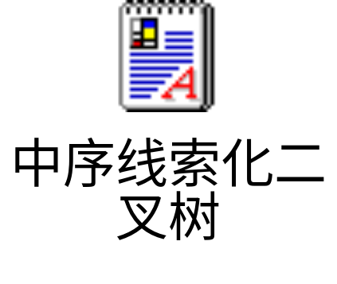
3.2.1 线索二叉树
  二叉树的线索化
    在二叉树遍历的过程中，访问结点的操作是检查此结点的左、右指针域是否为空，如果为空，将它改为指向其前驱或后继结点的线索。
    为实现这一过程，设指针p指向当前结点，pre始终指向刚刚访问过的结点，即p的前驱，这样便于修改pre的后继线索和p的前驱线索。

Slide 35
A
B
D
C
E
pre
Thrt
pre
0 1
T
p
0
A
0
pre
P->C
P->B
pre
P->E
p
p
P->A
P->D
^
0
0
0
0
^
1
B
D
1
B
C
A
E
D
p=null
pre
pre
p
p
p=null
1
0
C
1
0
^
E
1
^
0
^
^
0
1
p=null
p=null
p=null
p=null

Slide 36
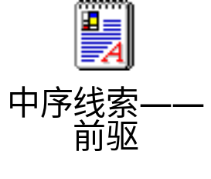
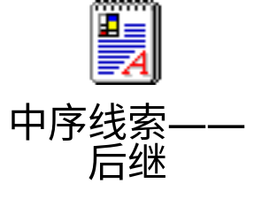
3.2.1 线索二叉树
  线索二叉树中结点p的前驱和后继查找
在中序线索二叉树中找结点前驱的方法：
（1）若LTag=1, 则lchild域直接指向其前驱
（2）若LTag=0, 则结点的前驱应是其左子树的最右最下结点
在中序线索二叉树中找结点后继的方法：
（1）若RTag=1, 则rchild域直接指向其后继
（2）若RTag=0, 则结点的后继应是其右子树最左最下结点

Slide 37
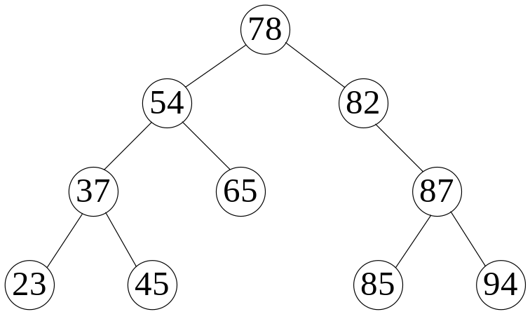
3.2 二叉树的变形
3.2.2 二叉排序树
  定义
  空树，或者：
    若根结点的左子树不空，则左子树上所有结点的值均小于根结点的值；若根结点的右子树不空，则右子树上所有结点的值均大于根结点的值。
    左、右子树本身也是一棵二叉排序树。
中序遍历序列：23, 37, 45, 54, 65, 78, 82, 85, 87, 94

Slide 38
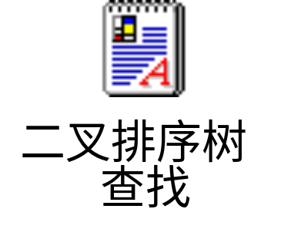
3.2.2 二叉排序树
  查找
    要在二叉排序树中查找关键字值为key的结点，根据二叉排序树的特点，其查找过程为：
    (1) 若二叉排序树为空树，查找失败；
    (2) 若二叉排序树非空， 比较key与根结点关键字值的大小，若相等，查找成功，否则：
    1) 若key小于根结点的关键字值，转向(1)在根结点的左子树上继续查找；
    2) 若key大于根结点的关键字值，转向(1)在根结点的右子树上继续查找。

Slide 39
3.2.2 二叉排序树
  查找
p
p
p
p
√
key=45
p
×
key=81
p
p

Slide 40
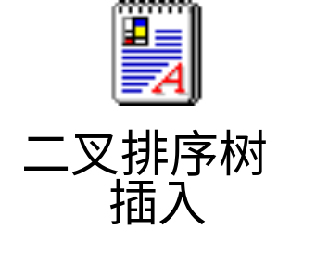
3.2.2 二叉排序树
  插入
    二叉排序树的结构通常不是一次生成的，而是在查找过程中，当树中不存在关键字等于给定值的结点时再进行插入。新插入的结点一定是一新添加的叶子结点，并且是查找不成功时查找路径上访问的最后一个结点的左孩子或右孩子结点。

Slide 41
3.2.2 二叉排序树
  插入
p
p
bt
设 key = 48
p
bt
30
q
20
40
bt
10
25
35
48
23

Slide 42
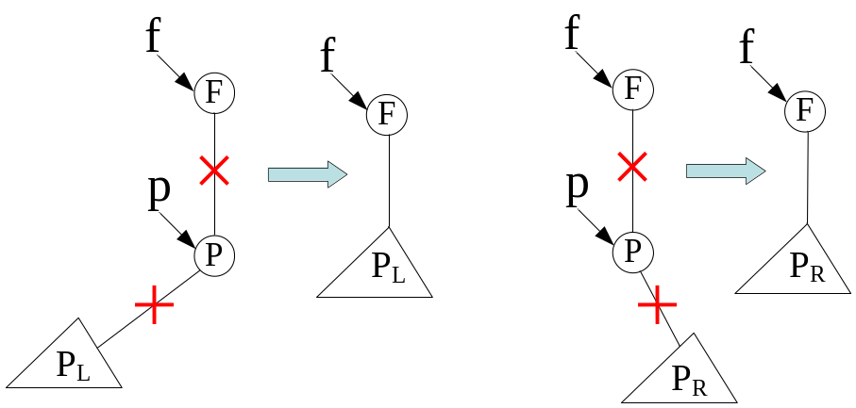
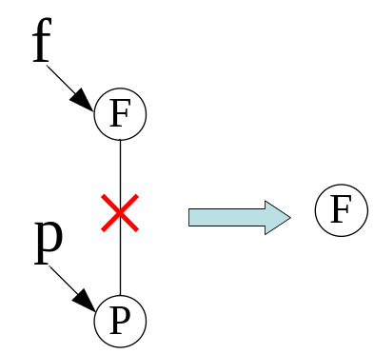
3.2.2 二叉排序树
  删除
    和插入相反，删除在查找成功之后进行，并且要求在删除二叉排序树上某个结点之后，仍然保持二叉排序树的特性。
    分三种情况：
    （1）被删除的结点是叶子；
    （2）被删除的结点只有左子树或者只有右子树；
    （3）被删除的结点既有左子树，也有右子树。

Slide 43
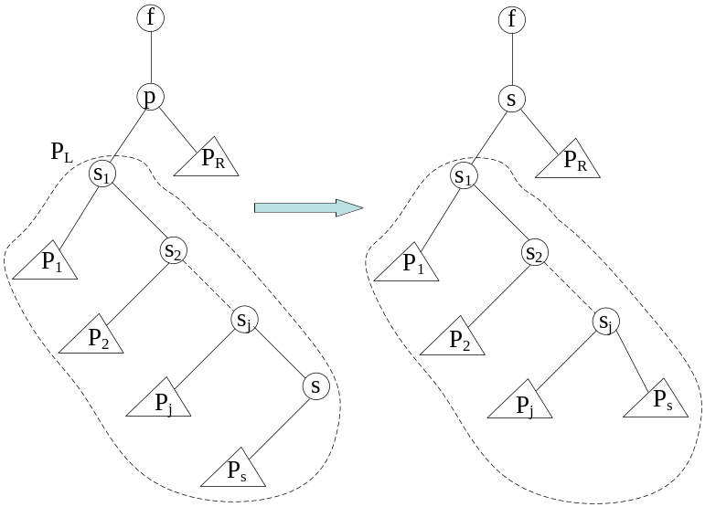
3.2.2 二叉排序树
  删除
    （3）被删除的结点既有左子树，也有右子树。
    结点p既有左子树P_{L}，又有右子树P_{R}，可按中序遍历保持有序进行调整，设删除p结点前，中序遍历序列中p的直接前驱为s，那么删除p的过程为：用p的前驱s代替p，然后删除s，此处s结点没有右子树，采用第二种办法进行删除

Slide 44
p
T
q
被删关键字 = 50
50
40
s
30
80
20
40
90
35
85
32
88
前驱结点s
被删结点p
以其前驱替代之，然后再删除该前驱结点

Slide 45
其中删除操作过程如下所描述：
void Delete ( BiTree &p ){
// 从二叉排序树中删除结点 p，
// 并重接它的左子树或右子树
if (!p->rchild) { } //只有左子树
else if (!p->lchild) { }//只有右子树
else { } //左右子树均有
} // Delete
… …
… …
… …

Slide 46
// 右子树为空树则只需重接它的左子树
q = p;
p = p->lchild;
f-> lchild=p;
free(q);
(f-> rchild=p)
f
f
p
p
q
q
p
p

Slide 47
// 左子树为空树只需重接它的右子树
q = p; p = p->rchild; f-> lchild=p; free(q);
(f-> rchild=p)
f
f
p
p
q
q
p
p

Slide 48
q
p
50
// 左右子树均不空
s
30
80
q = p; s = p->lchild;
while (s->rchild) // s 指向被删结点的前驱
{ q = s; s = s->rchild; }
20
40
35
p->data = s->data;
if (q != p ) q->rchild = s->lchild;
else q->lchild = s->lchild;
// 重接*q的左子树
free(s);//S的内容已复制到P上，即P实际上已变成S

Slide 49
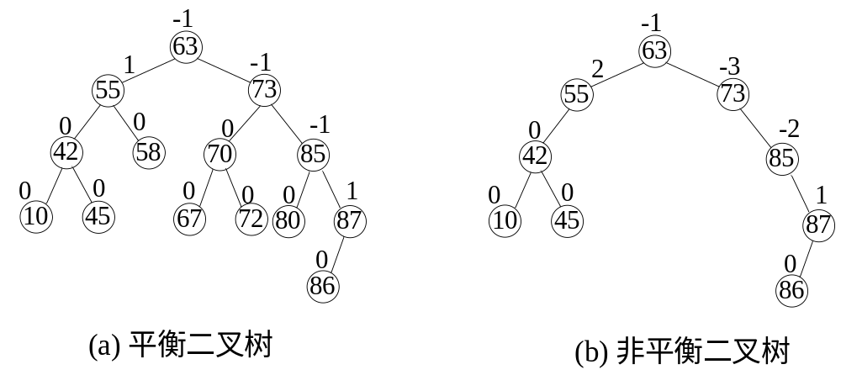
3.2 二叉树的变形
3.2.3 二叉平衡树
  定义
    二叉树平衡或者是一棵空树，或者是具有下列性质的二叉排序树：
    它的左、右子树都是平衡二叉树，并且左、右子树的深度之差不超过1，即每个结点的左、右子树深度之差不超过1。

Slide 50
3.2.3 二叉平衡树
  调整
    二叉平衡树中插入结点，导致失衡，需要调整，主要有4种情况：
    右单旋转 (LL型)
    左单旋转（RR型）
    先左后右双向旋转 (LR型)
    先右后左双向旋转（RL型）

Slide 51
LL型
A
B
B
A_{R}
A
B_{L}
B_{L}
B_{R}
B_{R}
A_{R}
C
C

Slide 52
RR型
A
B
A_{L}
B
A
B_{R}
B_{L}
B_{R}
A_{L}
B_{L}
C
C

Slide 53
LR型
A
C
A_{R}
B
C_{R}
A
B_{L}
C_{L}
B
D
A_{R}
C
B_{L}
C
C_{L}
C_{R}
A
B
D
B_{L}
A_{R}
C_{L}
C_{R}
D

Slide 54
RL型
A
C
A_{L}
C_{L}
B
A
C_{R}
B_{R}
A_{L}
B
D
C
B_{R}
C
C_{L}
C_{R}
A
B
D
A_{L}
C_{L}
C_{R}
B_{R}
D

Slide 55
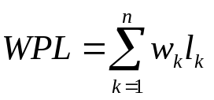
3.2 二叉树的变形
3.2.4 哈夫曼树及哈夫曼编码
  最优二叉树（哈夫曼树）
    基本概念
      路径：从树中一个结点到另一个结点之间的分支构成这两个结点之间的路径。
      路径长度：路径上的分支数目。
      树的路径长度：从树根到每一个结点的路径长度之和。
      结点的带权路径长度：从结点到树根之间的路径长度乘以结点的权值。
      树的带权路径长度：树中所有叶子结点的带权路径长度之和，记为

Slide 56
3.2.4 哈夫曼树及哈夫曼编码
  最优二叉树（哈夫曼树）
    最优二叉树(哈夫曼树)
      假设有n个权值{w1, w2, …, wn}，构造一棵有n个叶子结点的二叉树，使得每个叶子结点的权值为wi，则其中带权路径长度最小的二叉树称为最优二叉树，或者哈夫曼树（Huffman tree）。

Slide 57
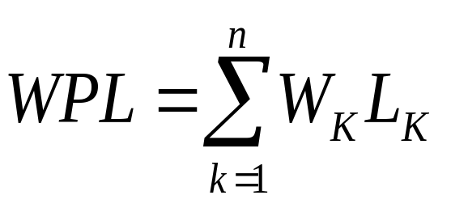
例 有4个结点，权值分别为7，5，2，4，构造有4个叶子结点的二叉树
a
b
c
d
c
2
7
5
2
4
WPL=7*2+5*2+2*2+4*2=36
4
d
7
a
a
b
7
5
5
b
WPL=7*3+5*3+2*1+4*2=46
2
c
d
4
WPL=7*1+5*2+2*3+4*3=35

Slide 58
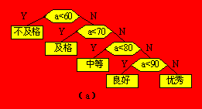
在解决某些判定问题时，利用哈夫曼树可以得到最佳的判定算法 ，例如，要编制一个将百分制转换为五级分制的程序。

Slide 59
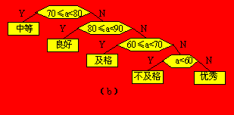
    分数 0－59 60－69 70－79 80－89 90－100
    比例数 0.05 0.15 0.40 0.30 0.10

Slide 60
3.2.4 哈夫曼树及哈夫曼编码
  最优二叉树（哈夫曼树）
    哈夫曼树的构造
      根据给定的n个权值{w1,w2,……wn}，构造n棵只有根结点的二叉树，令其权值为wj
      在二叉树集合中选取两棵根结点权值最小的二叉树作左右子树，构造一棵新的二叉树，置新二叉树根结点权值为其左右子树根结点权值之和
      在集合中删除这两棵树，同时将新得到的二叉树加入集合中
      重复第2、第3步，直到集合中只含一棵二叉树为止，这棵二叉树即哈夫曼树

Slide 61
例如: 已知权值 W={ 5, 6, 2, 9, 7 }
5
6
2
9
7
6
9
7
7
5
2
9
7
13
5
2
6
7

Slide 62
9
7
13
5
2
6
7
16
29
13
16
9
7
5
2
6
7
9
7
5
2
如此建立的哈夫曼树是否唯一？

Slide 63
3.2.4 哈夫曼树及哈夫曼编码
  哈夫曼编码
例如：需将文字“ABACCDA”转换成电文。文字中 有四种字符，用2位二进制便可分辨。
编码方案1:
A B C D
00 01 10 11
则上述文字的电文为：00010010101100 共14位。
译码时，只需每2位一译即可。
特点：等长等频率编码，译码容易，但电文不一定最短.

Slide 64
3.2.4 哈夫曼树及哈夫曼编码
  哈夫曼编码
ABACCDA
编码方案2:
A B C D
0 00 1 01
采用不等长编码，让出现次数多的字符用短码。
则ABACCDA文字的电文为：000011010 共9位
但无法译码，它即可译为BBCCACA，也可译为AAAACCDA等。

Slide 65
3.2.4 哈夫曼树及哈夫曼编码
  哈夫曼编码
ABACCDA
编码方案3:
A B C D
0 110 10 111
采用不等长编码，让出现次数多的字符用短码，且任一编码不能是另一编码的前缀。
则ABACCDA文字的电文为：0110010101110 共13位

Slide 66
3.2.4 哈夫曼树及哈夫曼编码
  哈夫曼编码
利用哈夫曼树可以构造一种不等长的二进制编码——哈夫曼编码，并且构造所得的哈夫曼编码是一种最优前缀编码，即使所传电文的总长度最短。

Slide 67
3.2.4 哈夫曼树及哈夫曼编码
  哈夫曼编码
设有n种字符，每种字符出现的次数为W_{i} ,
其编码长度为L_{i} (i=1,2,．．．n)，
则整个电文总长度为∑ W_{i} L_{i} ，
要得到最短的电文，即使得∑ W_{i} L_{i}最小。
也就是以字符出现的次数为权值，构造一棵 Huffman树，并规定左分支编码为0，右分支编码为1，则字符的编码就是从根到该字符所在的叶结点的路径上的分支编号序列。
用Huffman树编出来的码，称为Huffman编码。

Slide 68
3.2.4 哈夫曼树及哈夫曼编码
  哈夫曼编码
29
0
1
A:9
B:7
C:6
D:5
D:2
13
16
0
1
0
1
6
7
9
7
0
1
00
01
10
5
2
110
111

Slide 69

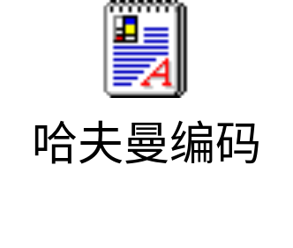
3.2.4 哈夫曼树及哈夫曼编码
  哈夫曼编码算法
在构造哈夫曼树时，可以设置一个结构数组HuffNode保存哈夫曼树中各结点的信息，根据二叉树的性质可知，具有n个叶子结点的哈夫曼树共有2n－1个结点，所以数组HuffNode的大小设置为2n－1，数组元素的结构形式如下：

Slide 70
3.3 树和森林
3.3.1 数和森林的定义
  树的定义
    树的递归定义
    树是n个数据元素的集合，当n=0时，称这棵树为空树，当n＞0时，称为非空树，这时：
    有一个特殊的数据元素r称为树的根结点；
    如果n＞1，除根结点r外的其他元素分成了m(m＞0)个互不相交的集合T1, T2, …,Tm，其中每一个集合Ti本身就是一棵树，树T1, T2,…,Tm称为根结点r的子树，而r称为这些子树根结点的双亲。

Slide 71
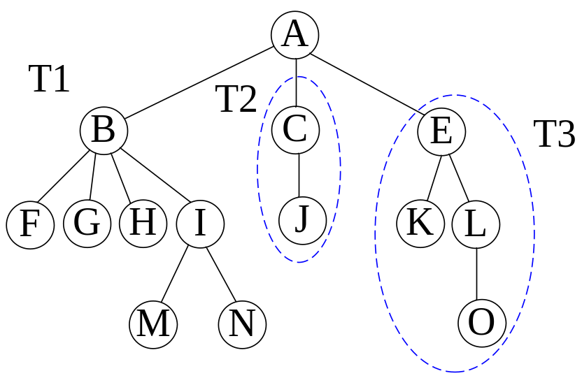
3.3.1 树和森林的定义
  树的定义
    树的特点
    (1) 树的根结点没有双亲，除根结点以外，其他每个结点都有且仅有一个双亲。
    (2) 树中所有结点有零个或多个孩子结点。
    (3) 树是一种一对多的层次结构。
  森林的定义
  零棵或有限棵互不相交的树的集合称为森林。自然界中的树和森林的概念是不一样的，在数据结构中，树和森林的差异很小，一棵树是森林，任何一棵树删除根结点后剩下的部分也是森林。

Slide 72
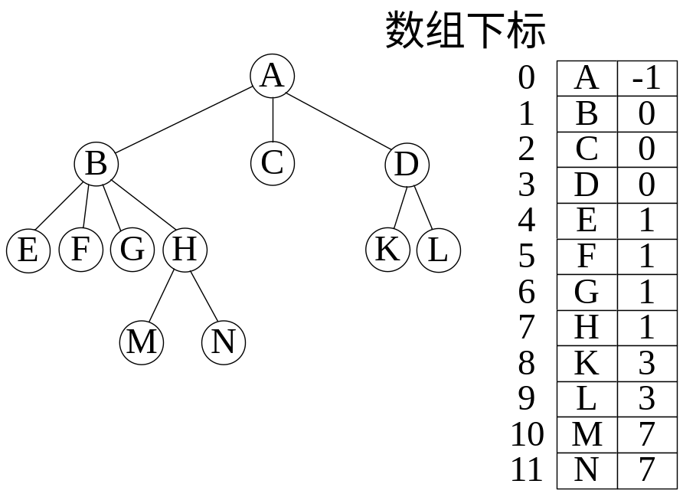
3.3 树和森林
3.3.2 树和森林的存储结构
  树的双亲表示法
    #define MAX_TREE_SIZE 100
    typedef struct PTNode{
    DataType data;
    int parent;
    } PTNode;
    typedef struct PTree{
    PTNode nodes[MAX_TREE_SIZE];
    int r, n;
    } PTree;

Slide 73
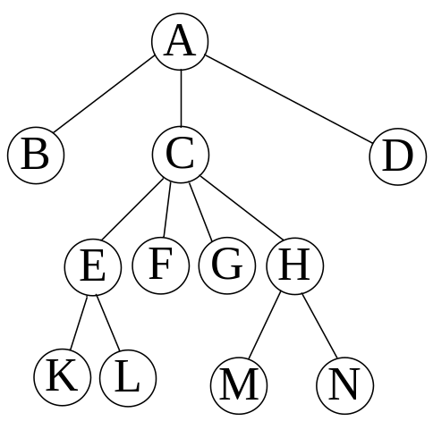
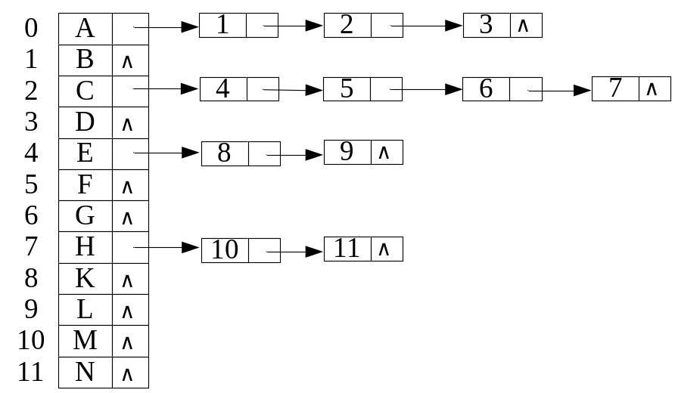
3.3.2 树和森林的存储结构
  树的孩子表示法
    typedef struct CTNode{
    int child;
    struct CTNode *next;
    }CTNode;
    typedef struct CTBox{
    DataType data;
    CTNode *firstchild;
    }CTBox;
    typedef struct CTree{
    CTBox nodes[MAX_TREE_SIZE];
    int n,r;
    } CTree;

Slide 74
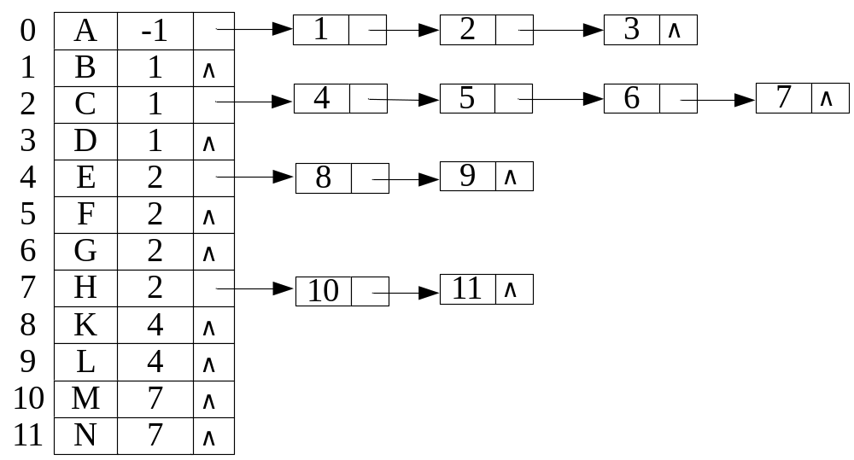
3.3.2 树和森林的存储结构
  树的双亲孩子表示法
    将双亲表示法和孩子表示法二者结合起来，查找孩子和双亲都很方便

Slide 75
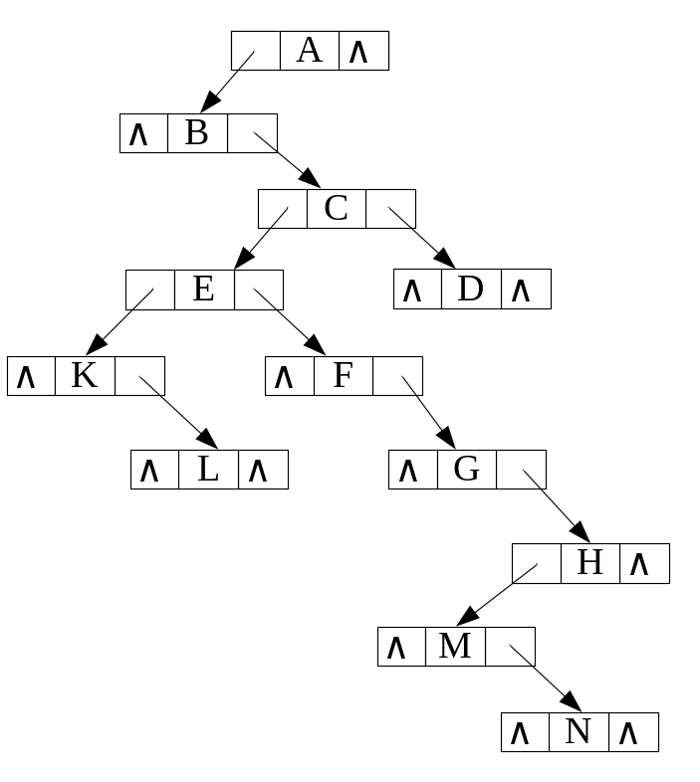
3.3.2 树和森林的存储结构
  树的孩子兄弟表示法
    此种存储表示法又称二叉树表示法或二叉链表表示法。即以二叉链表作为树的存储结构，链表中的两个链域firstchild和nextsibling分别指向此结点的第一个孩子结点和下一个兄弟结点。结点结构描述如下：
    typedef struct CSNode{
    DataType data;
    struct CSNode *firstchild, *nextsibling;
    } CSNode;

Slide 76
3.3.2 树和森林的存储结构
  森林的存储结构
    双亲表示法
    孩子表示法
    孩子兄弟表示法

Slide 77
3.3 树和森林
3.3.3 树和森林的基本操作
  树及森林和二叉树的相互转换
    由于二叉树和树都可以用二叉链表做存储结构，因此，利用二叉链表作为媒介可导出树和二叉树的一个对应关系。也就是说，对一棵树，可找到一棵二叉树与之对应，从物理存储方式来看，存储方式是完全一样的，只是解释不同而已。

Slide 78
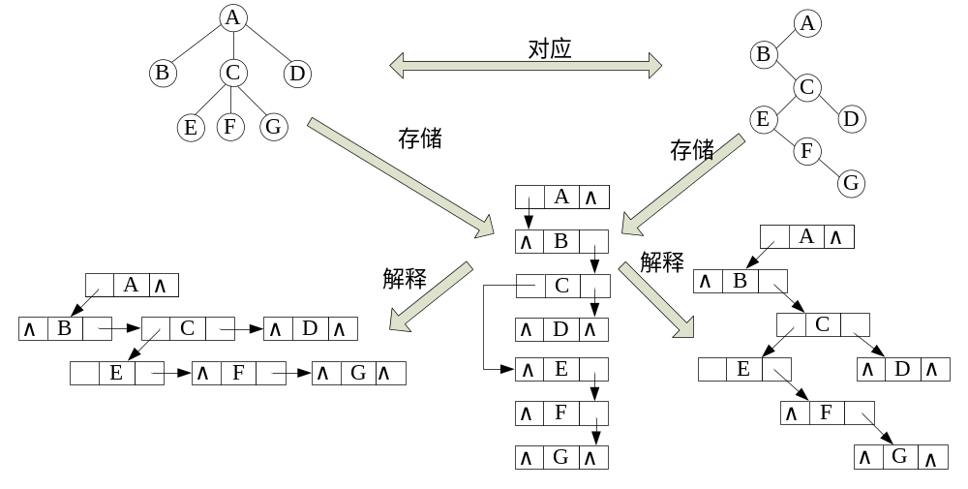
3.3.3 树和森林的基本操作
  树及森林和二叉树的相互转换

Slide 79
  树及森林和二叉树的相互转换
    树➔二叉树
      加线：将兄弟结点用线相连
      抹线：保留双亲与最左边孩子的连线，去掉双亲和其他孩子的连线
      旋转：将经过加线和去线以后的结果，进行旋转处理得到转换后的二叉树
A
A
B
E
C
B
C
D
F
D
E
F
G
H
I
G
H
I
树转换成的二叉树其右子树一定为空

Slide 80
  树及森林和二叉树的相互转换
    二叉树➔树
      加线：将结点和其左孩子结点的右孩子以及右孩子的右孩子加线相连
      抹线：去掉结点和右孩子的连线
      旋转：将加线、去线后的结果，进行旋转处理，就得到转换后的树
A
B
A
E
C
B
C
D
F
D
G
H
E
F
G
H
I
I

Slide 81
  树及森林和二叉树的相互转换
    森林➔二叉树
      将每棵树分别转换成二叉树
      将每棵树的根结点用线相连
      以第一棵树根结点为二叉树的根，再以根结点为轴心，顺时针旋转，构成二叉树型结构
A
E
G
A
B
C
D
F
H
I
B
E
A
E
J
G
G
C
F
B
H
F
H
D
C
I
I
D
J
J

Slide 82
  树及森林和二叉树的相互转换
    二叉树➔森林
      抹线：将二叉树中根结点与其右孩子连线，及沿右分支搜索到的所有右孩子间连线全部抹掉，使之变成孤立的二叉树
      还原：将孤立的二叉树还原成树
A
A
A
E
G
B
E
B
E
B
H
F
G
G
C
F
C
F
C
I
H
H
D
D
D
J
I
I
J
J
A
E
G
B
C
D
F
H
I
J

Slide 83
3.3.3 树和森林的基本操作
  树和森林的遍历
    树的遍历：按一定规律走遍树的各个顶点，且使每一顶点仅被访问一次，即找一个完整而有规律的走法，以得到树中所有结点的一个线性排列
    遍历方法
      先根（序）遍历：先访问树的根结点，然后依次先根遍历根的每棵子树
      后根（序）遍历：先依次后根遍历每棵子树，然后访问根结点
      按层次遍历：先访问第一层上的结点，然后依次遍历第二层，……第n层的结点

Slide 84
3.3.3 树和森林的基本操作
  树和森林的遍历
    树的遍历
A
B
C
D
E
F
G
H
I
J
K
L
M
N
O
先序遍历：
A
B
E
F
I
G
C
D
H
J
K
L
N
O
M
E
I
F
G
B
C
J
K
N
O
L
M
H
D
A
后序遍历：
A
B
C
D
E
F
G
H
I
J
K
L
M
N
O
层次遍历：

Slide 85
3.3.3 树和森林的基本操作
  树和森林的遍历
    森林的遍历
      先序遍历
        访问森林中第一棵树的根结点
        先序遍历第一树中根结点的子树森林
        先序遍历除去第一棵树之后剩余的森林
      中序遍历
        中序遍历森林中第一棵树的根结点的子树森林
        访问第一棵树的根结点
        中序遍历除去第一棵树之后剩余的森林

Slide 86
3.3.3 树和森林的基本操作
  树和森林的遍历
    森林的遍历
A
E
G
H
I
B
C
D
F
J
先序遍历：A B C D E F G H I J
中序遍历：B C D A F E H J I G

Slide 87
树的遍历和二叉树遍历的对应关系 ？
树
森林
二叉树
先根遍历
先序遍历
先序遍历
后根遍历
中序遍历
后序遍历

Slide 88
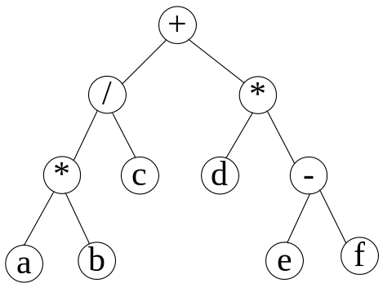
3.5 树的应用
3.5.1 算术表达式
  利用二叉树可以表示一个算术表达式，其递归定义为：
  若表达式为数或简单变量，则相应的二叉树仅有一个根结点，其结点数据存放该表达式信息；若表达式为(第一操作数)(操作符)(第二操作数)，则相应的二叉树中以左子树表示第一操作数，右子树表示第二操作数，根结点域存放操作符；若为一元运算，左子树为空。而操作数本身又是表达式，它就是二叉树中的一棵子树。
  根据二叉树的三种遍历序列可得到3种算术表达式的表示方法：前缀表达式（前序遍历），中缀表达式（中序遍历）和后缀表达式（后序遍历）。
a*b/c+d*(e-f)

Slide 89
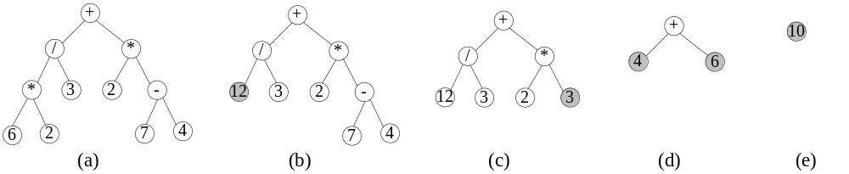
3.5 树的应用
3.5.1 算术表达式
  求值过程：从二叉树的叶子开始，将叶子结点的值在其双亲结点所示算符的作用下进行运算，结果放入其双亲结点，去掉此双亲的孩子，双亲变成叶子，反复执行这个过程，直到二叉树中只有一个结点为止 。
Notes:
说明例子

Slide 90
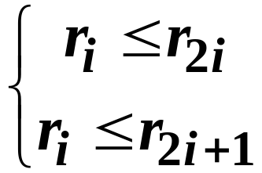
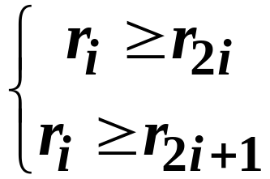
3.5 树的应用
3.5.2 堆排序
  堆的定义
堆是满足下列性质的数列{r₁, r₂, …，r_{n}}：
(小顶堆)
或
(大顶堆)
例如:
思考：倒置小顶堆是否一定是大顶堆？
{12, 36, 27, 65, 40, 34, 98, 81, 73, 55, 49}
是小顶堆
{12, 36, 27, 65, 40, 14, 98, 81, 73, 55, 49}
不是堆

Slide 91
3.5.2 堆排序
  堆排序
    思想
    ⑴ 以初始关键字序列，建立堆；
    ⑵ 输出堆顶最小元素；
    ⑶ 调整余下的元素，使其成为一个新堆；
    ⑷ 重复⑵,⑶ 次，直到n个元素输出，得到 一个有序序列.
    关键要解决⑴和⑶，即如何由一个无序序列建成一个堆?
    如何调整余下的元素成为一个新堆?

Slide 92
3.5.2 堆排序
  堆排序
    调整
    ⑴ 将堆顶元素和堆的最后一个元素位置交换；
    ⑵ 然后以当前堆顶元素和其左、右子树的根结点进行比较(此时，左、右子树均为堆)，并与值较小的结点进行交换；
    ⑶ 重复⑵，继续调整被交换过的子树，直到叶结点或没进行交换为止。
    称这个调整过程为"筛选"。

Slide 93
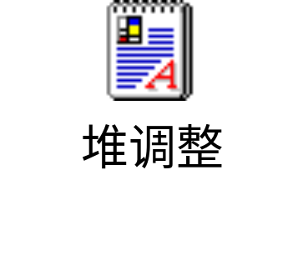
3.5.2 堆排序
  堆排序
    调整
例如：设有关键字{13,38,27,49’,76,65,49,97}，按初始次序构成一棵完全二叉树，形成一个堆如图
13
输出:
13
27
38
38
27
49’
76
65
49
97

Slide 94
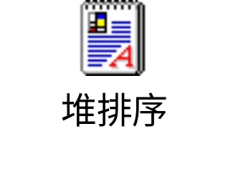
3.5.2 堆排序
  堆排序
    初始序列建堆
    从完全二叉树的最后一个非终端结点└ n/2┘开始，反复调用筛选过程，直到第一个结点，则得到一个堆
例：{49，38，65，97，76，13，27，49’}
49
65
38
97
13
27
76
49’

Slide 95
作业
已知树T中结点的前序和中序序列分别放在字符型数组a₁，a₂中，试编写构造此二叉树的算法。
已知字符A, B, C, D, E, F的相对使用频率分别为7， 9， 12， 22， 23， 27。根据哈夫曼算法，构造一棵以上述字符为结点的最优二叉树，并对各字符进行编码。

